Slide 1
5주차 결과보고서
분반 : 타
학번 : 20160428
이름 : 김동현
실험일 : 4/7

Slide 2
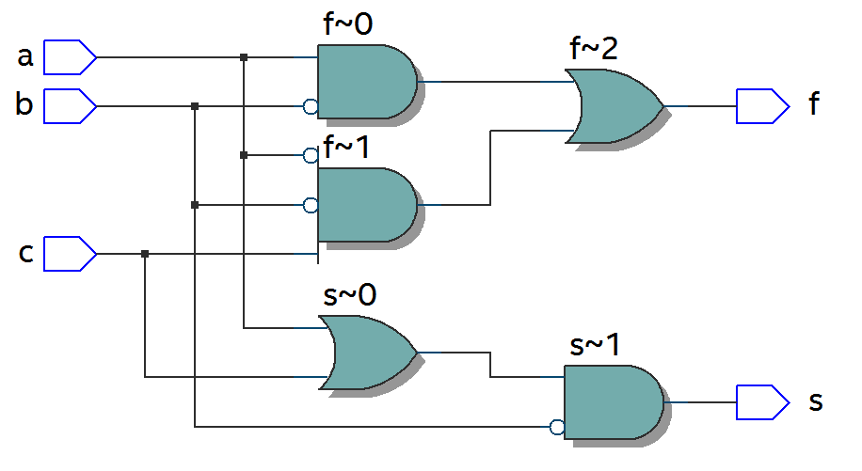
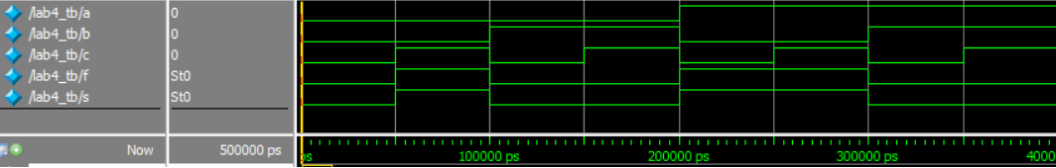
실험 1
F = ab’ + a’b’c
S = b’(a + c)
Input |  |  | Output
a | b | c | f | s
0 | 0 | 0 | 0 | 0
0 | 0 | 1 | 1 | 1
0 | 1 | 0 | 0 | 0
0 | 1 | 1 | 0 | 0
1 | 0 | 0 | 1 | 1
1 | 0 | 1 | 1 | 1
1 | 1 | 0 | 0 | 0
1 | 1 | 1 | 0 | 0
논리 회로도
진리표
Test bench 시뮬레이션

Slide 3
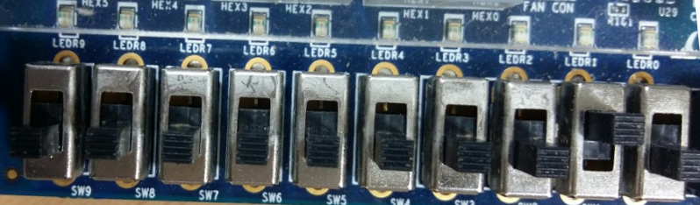
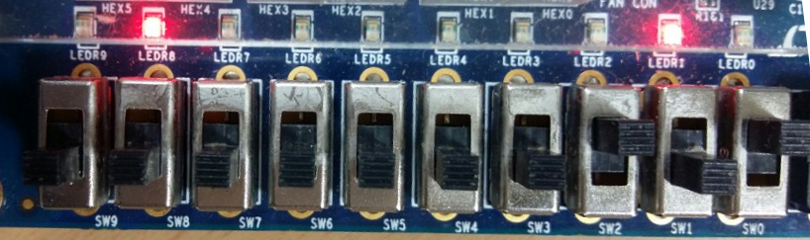
실험 1(Con’d)
F = ab’ + a’b’c
S = b’(a + c)
module lab4(a, b, c, f, s);
input a, b, c;
output f, s;
assign f = (a & ~b) | (~a &~b & c);
assign s = ~b & (a | c);
endmodule
`timescale 1ns/1ps
module lab4_tb;
reg a,b,c;
wire f,s;
lab4 uut(.a(a), .b(b), .c(c), .f(f), .s(s));
initial begin
a=0;b=0;c=0;
#50 a=0;b=0;c=1;
#50 a=0;b=1;c=0;
#50 a=0;b=1;c=1;
#50 a=1;b=0;c=0;
#50 a=1;b=0;c=1;
#50 a=1;b=1;c=0;
#50 a=1;b=1;c=1;
end
endmodule
부울식 Verilog HDL
a = 0, b = 1, c = 0 -> f = 0, s = 0
Testbench
a = 1, b = 0, c = 1 -> f = 1, s = 1
시뮬레이션과 FPGA에 업로드한 결과 f와 s의 output이 같음을 알 수 있다

Slide 4
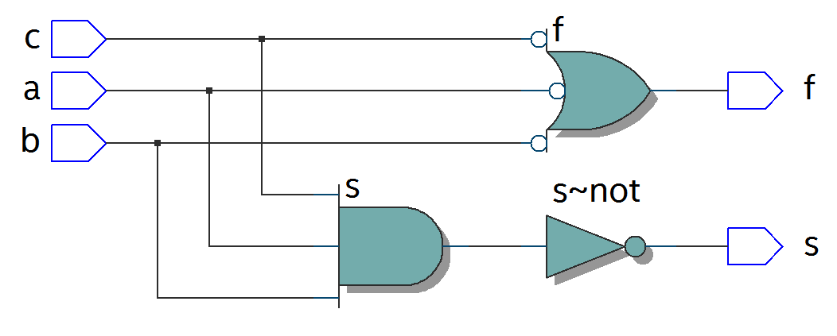
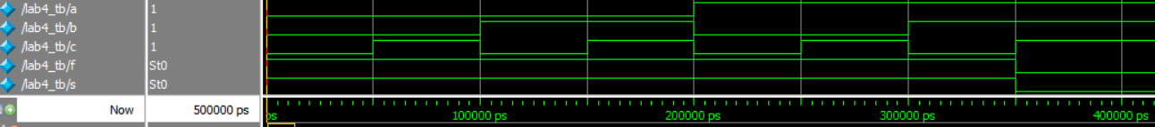
실험 2
f = a’ + b’ + c’
s = (abc)’
Input |  |  | Output
a | b | c | f | s
0 | 0 | 0 | 1 | 1
0 | 0 | 1 | 1 | 1
0 | 1 | 0 | 1 | 1
0 | 1 | 1 | 1 | 1
1 | 0 | 0 | 1 | 1
1 | 0 | 1 | 1 | 1
1 | 1 | 0 | 1 | 1
1 | 1 | 1 | 0 | 0
논리 회로도
진리표
Test bench 시뮬레이션

Slide 5
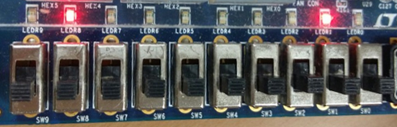
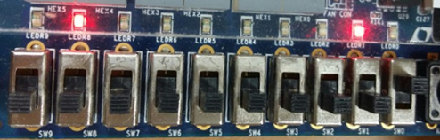
실험 2(Con’d)
f = a’ + b’ + c’
s = (abc)’
module lab4(a, b, c, f, s);
input a, b, c;
output f, s;
assign f = ~a | ~b | ~c;
assign s = ~(a&b&c);
endmodule
`timescale 1ns/1ps
module lab4_tb;
reg a,b,c;
wire f,s;
lab4 uut(.a(a), .b(b), .c(c), .f(f), .s(s));
initial begin
a=0;b=0;c=0;
#50 a=0;b=0;c=1;
#50 a=0;b=1;c=0;
#50 a=0;b=1;c=1;
#50 a=1;b=0;c=0;
#50 a=1;b=0;c=1;
#50 a=1;b=1;c=0;
#50 a=1;b=1;c=1;
end
endmodule
부울식 Verilog HDL
a = 0, b = 0, c = 0 -> f = 1, s = 1
Testbench
a = 0, b = 0, c = 1 -> f = 1, s = 1
시뮬레이션과 FPGA에 업로드한 결과 f와 s의 output이 같음을 알 수 있다

Slide 6
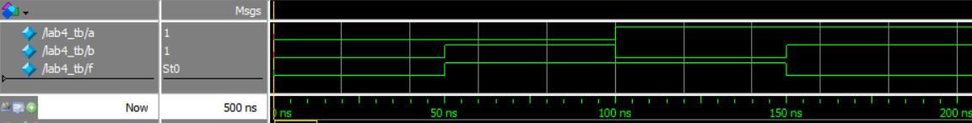
실험 고찰 1
고찰 1 회로를 부울 식으로 고치시오.
F = AB’ + A’B
2) 고찰 1 회로를 참고해서 Verilog HDL 로 변환하시오
module lab4(a, b, f);
input a, b;
output f;
assign f = (a&~b) | (~a&b);
endmodule
3) Test Bench를 작성하되, 밑에 [표 5]와 같이 입력을 설정해서 ModelSim 결과 파형을 첨부하시오.

Slide 7
실험 고찰 1(Con’d)
4) ModelSim의 결과 파형을 참고해서
아래 [표 6]의 빈칸을 작성하시오
`timescale 1ns/1ps
module lab4_tb;
reg a,b;
wire f;
lab4 uut(.a(a), .b(b), .f(f));
initial begin
a=0;b=0;
#50 a=0;b=1;
#50 a=1;b=0;
#50 a=1;b=1;
end
endmodule
Input |  | Output
a | b | f
0 | 0 | 0
0 | 1 | 1
1 | 0 | 1
1 | 1 | 0
예비보고서를 작성하며 실험 1과 실험 2의 f와 s값이 같은 결과가 나올 것으로 예상하였고 실제로 Verilog HDL로 실험해본 결과 일치함을 확인할 수 있었다.
이번 실험을 통해 BDF를 생성하지 않고 HDL만 이용하여 논리회로를 작성하는 법을 알게 되었다.

Slide 8
6주차 예비보고서
분반 : 타
학번 : 20160428
이름 : 김동현
실험일 : 4/14

Slide 9
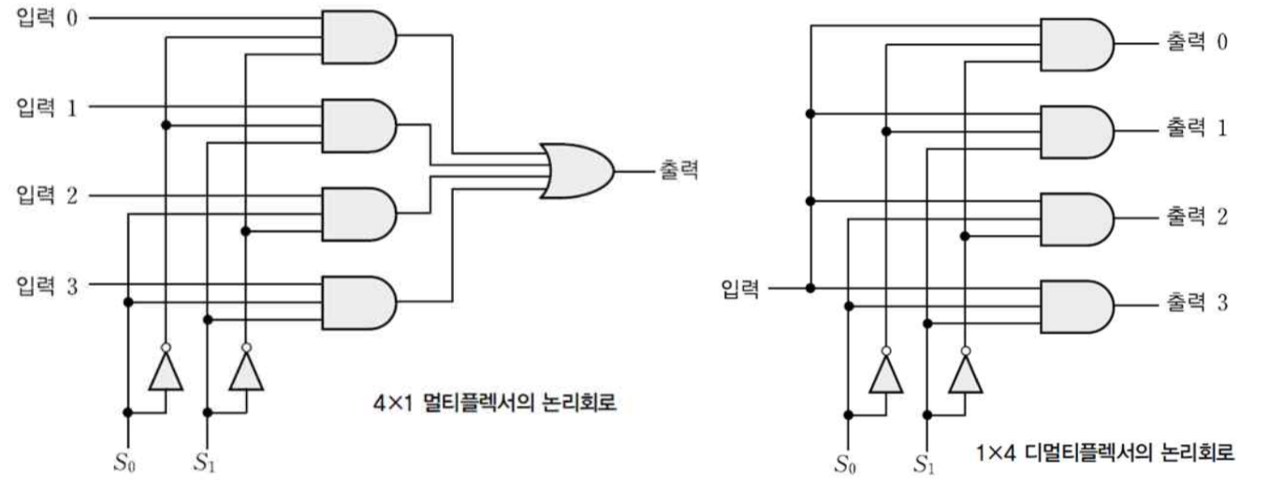
내용
관련이론
MUX란 다중 입력신호 중 조건에 맞는 특정 신호만을 출력하는 논리회로이다.
DEMUX란 한 개의 회선에서 입력 받은 정보를 분배하는 회로
실험과정
프로젝트를 생성할 때 Setting에서 MUX2x1.v파일을 추가한다.
Symbol창의 Libraries에서 생성된 MUX2x1을 추가한다.
DE10SOC보드에서 작동을 확인한다.
이와 같은 과정으로 2x1 DEMUX를 구동한다.

Slide 10
7주차 예비보고서
분반 : 타
학번 : 20160428
이름 : 김동현
실험일 : 4/14

Slide 11
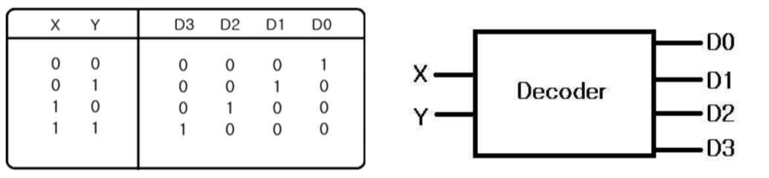
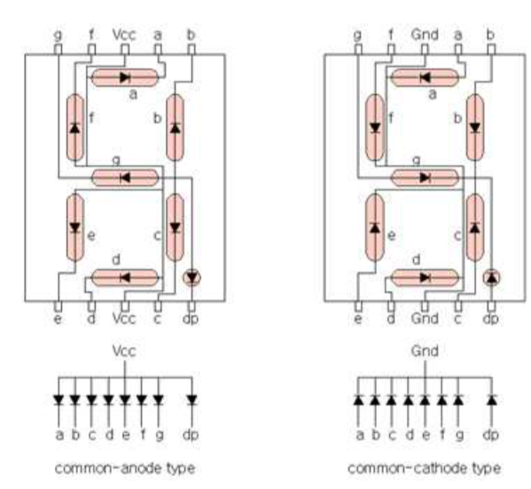
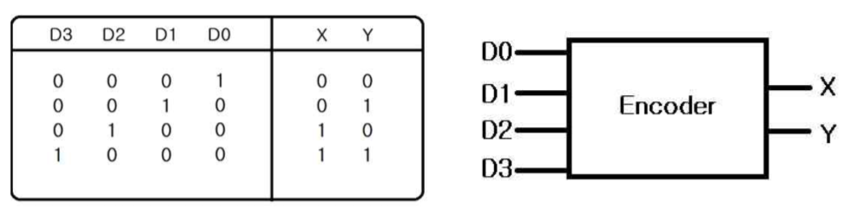
내용
관련이론
Encoder는 2^n개의 신호를 받아 n개의 출력을 만드는 회로이다.
Decoder는 n비트로 된 정보를 2^n개로 표현하는 회로이다.
7-segment는 7개의 led를 이용하여 0부터 9까지 표현하는 장치이다
실험과정
4x2 encoder를 구현하고 ModelSim과 보드를 이용하여 동작을 확인한다.
2x4 decoder를 구현하고 ModelSim과 보드를 이용하여 동작을 확인한다.
7-seg회로를 구현하고 ModelSim과 보드를 이용하여 동작을 확인한다.

